Slide 1
CHƯƠNG 1: TỔNG QUAN VỀ MẠNG MÁY TÍNH VÀ INTERNET
GV: ThS Lương Minh Huấn

Slide 2
NỘI DUNG
Lịch sử mạng máy tính
Khái niệm mạng máy tính
Cấu trúc tổng quát của mạng máy tính
Phân loại mạng máy tính
Các ứng dụng của mạng máy tính trong cuộc sống
Mối tương quan giữa mạng máy tính và internet
Các thông số cơ bản trên internet
Các thiết bị mạng
Topo mạng

Slide 3
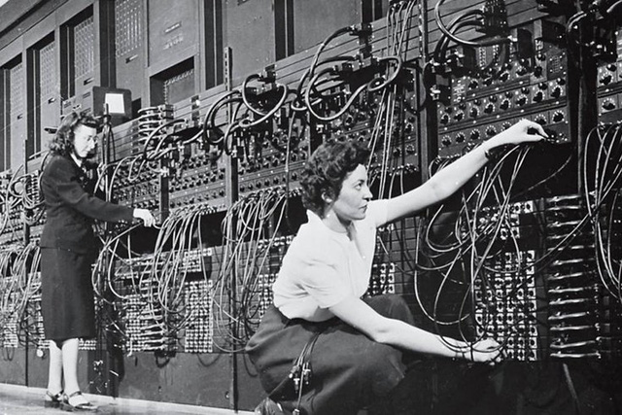
I. LỊCH SỬ MẠNG MÁY TÍNH
Máy tính của thập niên 1940 là các thiết bị cơ-điện tử lớn và rất dễ hỏng.
Sự phát minh ra transistor bán dẫn vào năm 1947 tạo ra cơ hội để làm ra chiếc máy tính nhỏ và đáng tin cậy hơn.

Slide 4
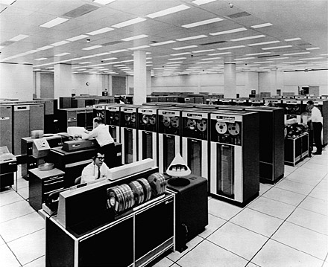
I. LỊCH SỬ MẠNG MÁY TÍNH
Năm 1950, các máy tính lớn mainframe chạy bởi các chương trình ghi trên thẻ đục lỗ (punched card) bắt đầu được dùng trong các học viện lớn.
Vào cuối thập niên 1950, người ta phát minh ra mạch tích hợp (IC) chứa nhiều transistor trên một mẫu bán dẫn nhỏ, tạo ra một bước nhảy vọt trong việc chế tạo các máy tính mạnh hơn, nhanh hơn và nhỏ hơn

Slide 5
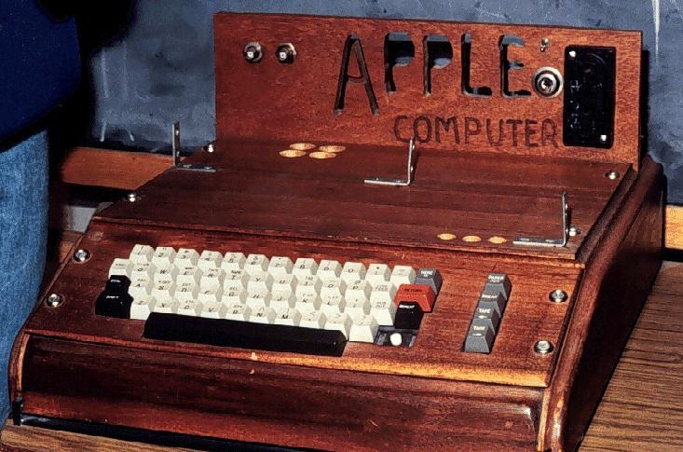
I. LỊCH SỬ MẠNG MÁY TÍNH
Vào cuối thập niên 1960, đầu thập niên 1970, các máy tính nhỏ được gọi là minicomputer bắt đầu xuất hiện.
Năm 1977, công ty máy tính Apple Computer giới thiệu máy vi tính còn được gọi là máy tính cá nhân (personal computer - PC).

Slide 6
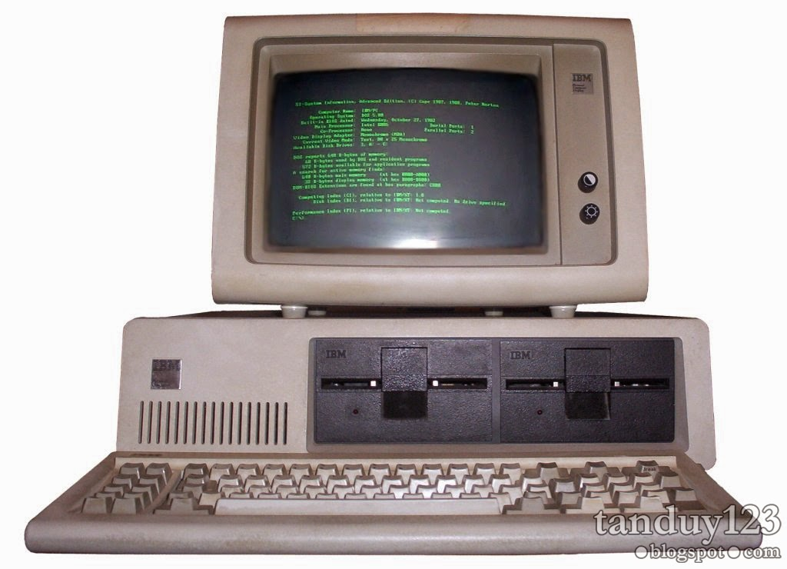
I. LỊCH SỬ MẠNG MÁY TÍNH
Năm 1981, IBM đưa ra máy tính cá nhân đầu tiên. Sự thu nhỏ ngày càng tinh vi hơn của các IC đưa đến việc sử dụng rộng rãi máy tính cá nhân tại nhà và trong kinh doanh.

Slide 7
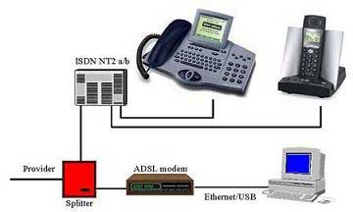
I. LỊCH SỬ MẠNG MÁY TÍNH
Vào giữa thập niên 1980, người sử dụng dùng các máy tính độc lập bắt đầu chia sẻ các tập tin bằng cách dùng modem kết nối với các máy tính khác.
Cách thức này được gọi là điểm nối điểm, hay truyền theo kiểu quay số.

Slide 8

I. LỊCH SỬ MẠNG MÁY TÍNH
Qua các thập niên 1950, 1970, 1980 và 1990, Bộ Quốc phòng Hoa Kỳ đã phát triển các mạng diện rộng WAN có độ tin cậy cao, nhằm phục vụ các mục đích quân sự và khoa học.
Sau này, WAN của Bộ Quốc phòng Hoa Kỳ đã trở thành Internet

Slide 9
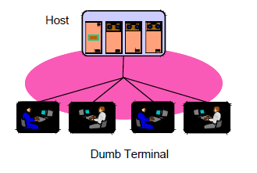
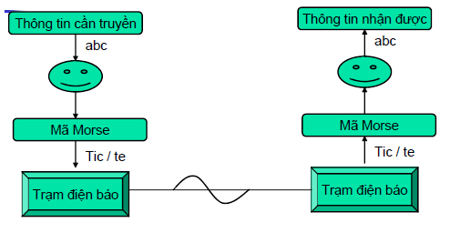
II. KHÁI NIỆM MẠNG MÁY TÍNH
Trước khi xuất hiện mạng máy tính, người ta đã sử dụng các cách thức khác để truyền dữ liệu, như:
Mạng điện báo
Mạng hướng đầu cuối

Slide 10
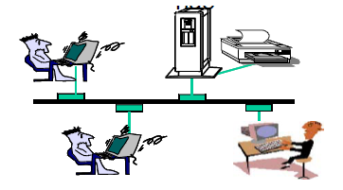
II. KHÁI NIỆM MẠNG MÁY TÍNH
Cho đến khi máy tính xuất hiện, người ta có nhu cầu trao đổi dữ liệu và chia sẻ tài nguyên giữa các máy tính. Từ đó, khái niệm mạng máy tính ra đời.

Slide 11
II. KHÁI NIỆM MẠNG MÁY TÍNH
Mạng máy tính là tập hợp của các máy tính độc lập được kết nối bằng một cấu trúc nào đó nhằm trao đổi thông tin và sử dụng chung tài nguyên.
Hai máy tính được gọi là kết nối nếu chúng có thể trao đổi thông tin.
Kết nối có thể là dây đồng, cáp quang, sóng ngắn, sóng hồng ngoại, truyền vệ tinh…

Slide 12
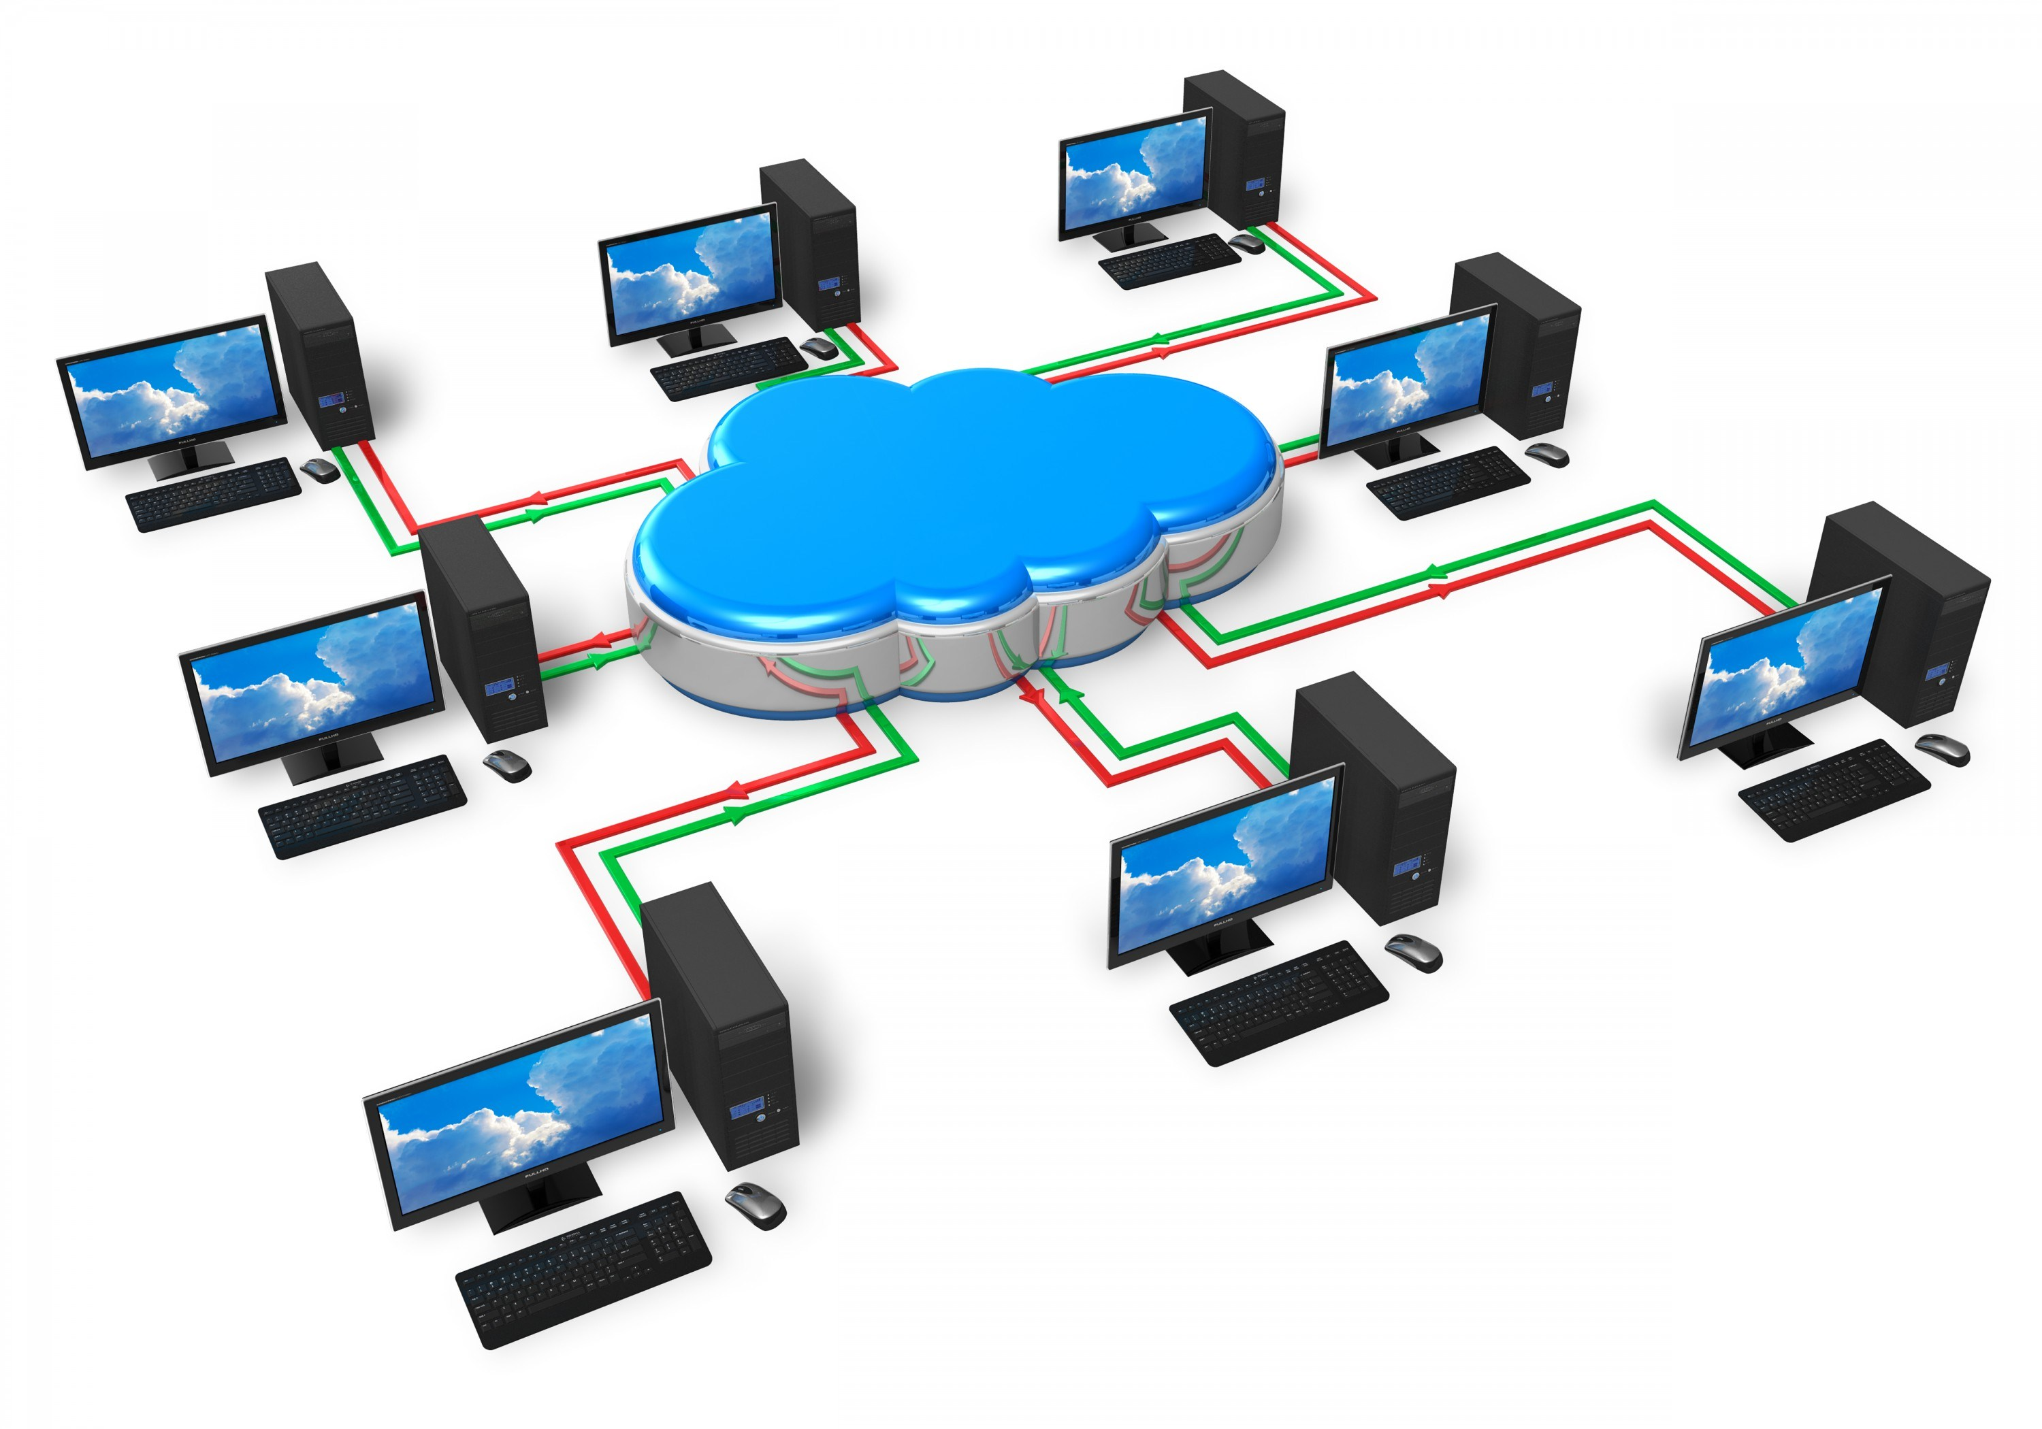

Slide 13
III. CẤU TRÚC TỔNG QUÁT CỦA MẠNG MÁY TÍNH
Phần ngoại biên (network edge) gồm các chương trình ứng dụng, các máy tính nối vào mạng (host).
Phần lõi của mạng (network core) gồm các thiết bị router và kết nối liên mạng.
Các mạng truy cập (Access network), các phương tiện kết nối vật lý (physical media), và các kết nối viễn thông.

Slide 14
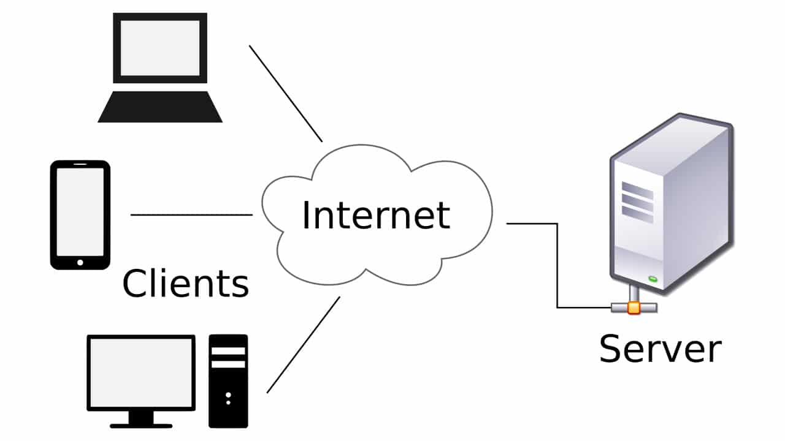
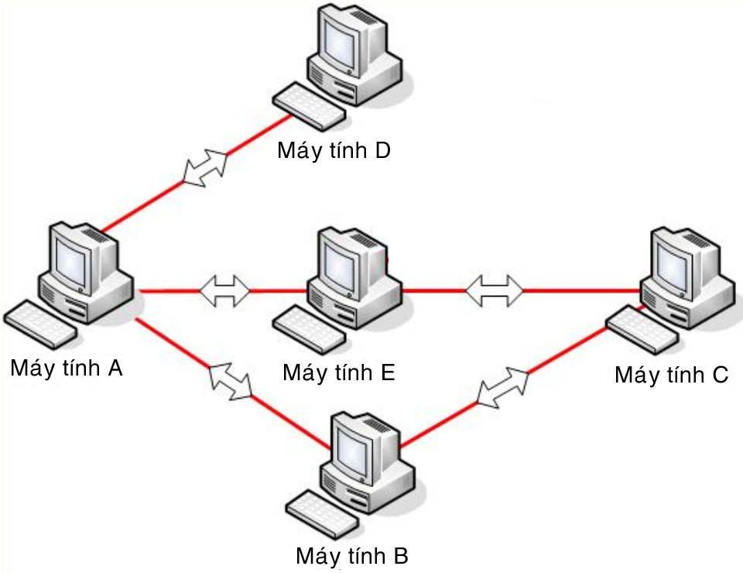
III. CẤU TRÚC TỔNG QUÁT CỦA MẠNG MÁY TÍNH
Network edge
Các hệ thống đầu cuối (end systems – host)
Chạy các chương trình ứng dụng
Ví dụ: www, email,…
Mô hình khách/ chủ (client/ server)
Mô hình ngang cấp (peer to peer)

Slide 15
III. CẤU TRÚC TỔNG QUÁT CỦA MẠNG MÁY TÍNH
Network core
Gồm nhiều thiết bị router kết nối liên thông.
Phục vụ chuyển dữ liệu từ máy này sang máy khác.
Dữ liệu truyền trên mạng bằng phương pháp
Chuyển mạch (circuit switching): mạng điện thoại
Chuyển gói (packet switching): dữ liệu đóng gói rồi truyền đi

Slide 16
III. CẤU TRÚC TỔNG QUÁT CỦA MẠNG MÁY TÍNH
Access network
Thực hiện kết nối mạng ngoại biên vào mạng, có thể sử dụng bằng cách:
Nối thông qua mạng truy cập tại vùng cư trú.
Truy cập qua mạng di động.
Qua các mạng tại trường học, cơ quan.

Slide 17
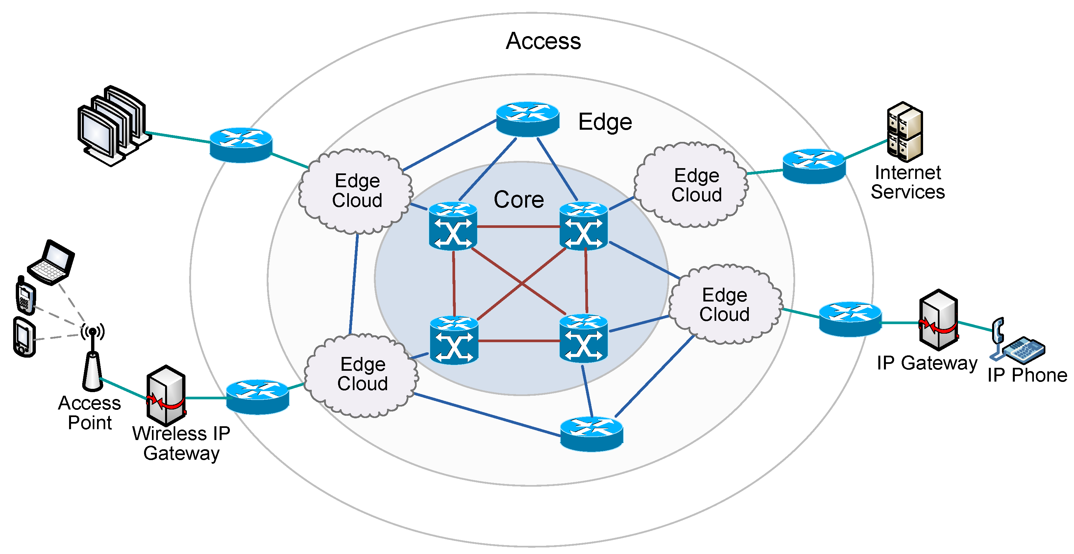

Slide 18
IV. PHÂN LOẠI MẠNG MÁY TÍNH
Thông thường có nhiều cách phân loại mạng máy tính.
Trong đó, người ta dùng thường nhất là phân loại theo khoảng cách địa lý.
Tùy vào từng khoảng cách địa lý mà phân thành mạng LAN, MAN, WAN

Slide 19
IV. PHÂN LOẠI MẠNG MÁY TÍNH
Đường kính mạng | Vị trí của các máy tính | Loại mạng
1 m | Trong một mét vuông | Mạng khu vực cá nhân
10 m | Trong 1 phòng | Mạng cục bộ, gọi tắt là mạng LAN (Local Area Network)
100 m | Trong 1 tòa nhà
1 km | Trong một khu vực
10 km | Trong một thành phố | Mạng thành phố, gọi tắt là mạng MAN (Metropolitan Area Network)
100 km | Trong một quốc gia | Mạng diện rộng, gọi tắt là mạng WAN (Wide Area Network)
1000 km | Trong một châu lục
10000 km | Cả hành tinh

Slide 20
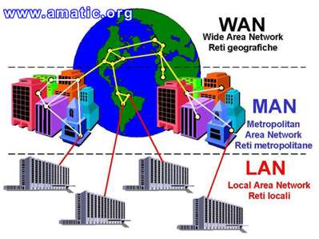
IV. PHÂN LOẠI MẠNG MÁY TÍNH

Slide 21
IV. PHÂN LOẠI MẠNG MÁY TÍNH
Người ta còn phân loại mạng theo kỹ thuật chuyển mạch
Chuyển mạch kênh
Chuyển mạch gói
Phân loại theo hệ điều hành mạng
Windows server
Unix, Linux
Và còn nhiều cách phân loại khác.

Slide 22
V. ỨNG DỤNG CỦA MẠNG MÁY TÍNH
Ứng dụng của mạng máy tính có ở hầu hết mọi lĩnh vực trong cuộc sống. Từ khoa học, quân sự, quốc phòng cho đến y tế, giáo dục,… mạng máy tính đã trở nên quá quen thuộc và không thể thiếu trong cuộc sống hiện nay.

Slide 23
V. ỨNG DỤNG CỦA MẠNG MÁY TÍNH
Đối với những cá nhân, ứng dụng của mạng máy tính mang lại những sự tiện lợi như:
Truyền và nhận thông tin liên lạc cũng như dữ liệu từ người này qua người khác một cách dễ dàng
Giúp chúng ta liên lạc trực tiếp với nhau mà không cần gặp mặt trực tiếp
Cung cấp các trò chơi giải trí, phim ảnh,…
Giúp quan hệ giữa người với người trở nên dễ dàng và gần gũi hơn.

Slide 24

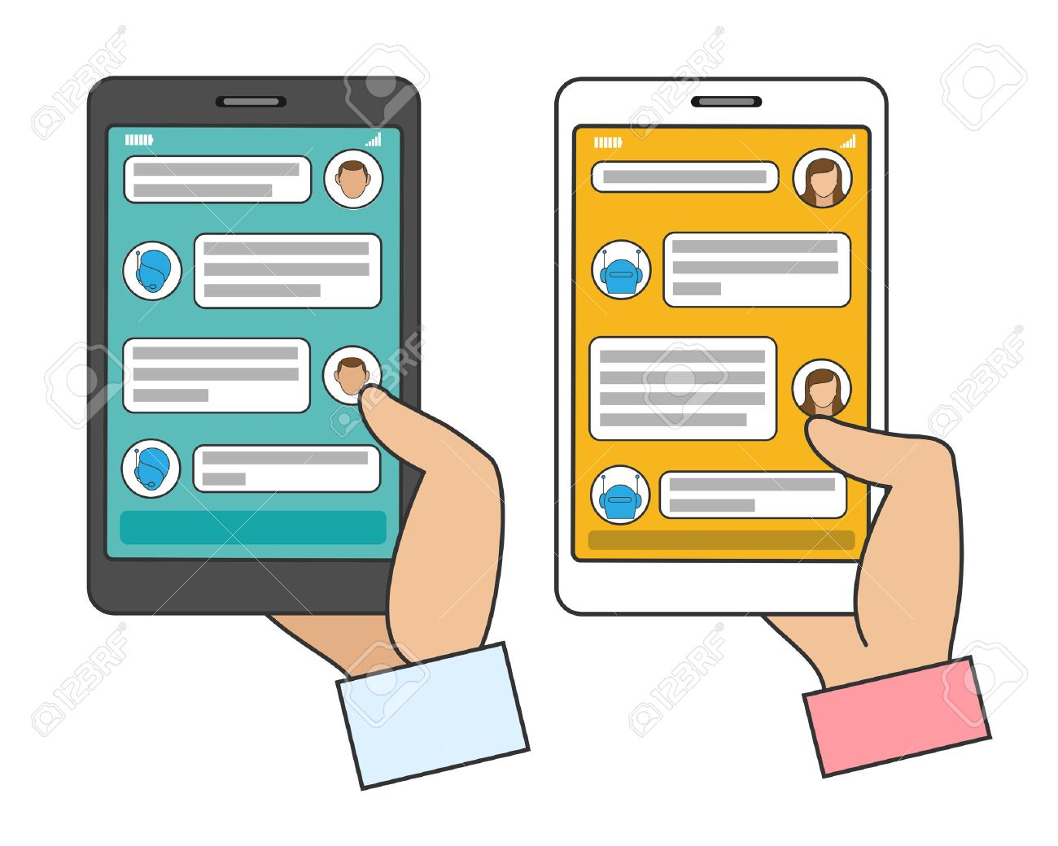
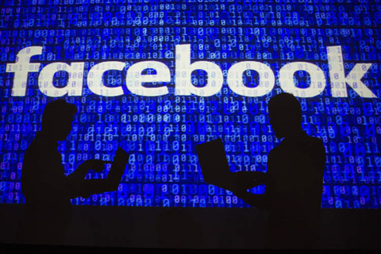
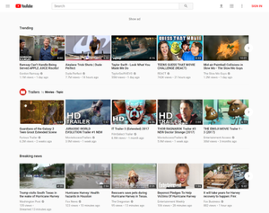



Slide 25
V. ỨNG DỤNG CỦA MẠNG MÁY TÍNH
Đối với những tổ chức, doanh nghiệp, ứng dụng của mạng máy tính mang lại những sự tiện lợi như:
Chia sẻ tài nguyên
Tăng độ tin cậy cũng như độ an toàn thông tin: ứng dụng của mạng máy tính giúp thông tin gửi và nhận trên đường truyền chính xác hơn vì chúng được cập nhật theo thời gian thực.
Khi một máy tính bị hỏng thì các máy còn lại vẫn hoạt động cũng như cung cấp dịch vụ bình thường.
Ứng dụng của mạng máy tính còn được coi là một phương tiện liên lạc hữu hiệu giữa các nhân viên trong mọi tổ chức

Slide 26

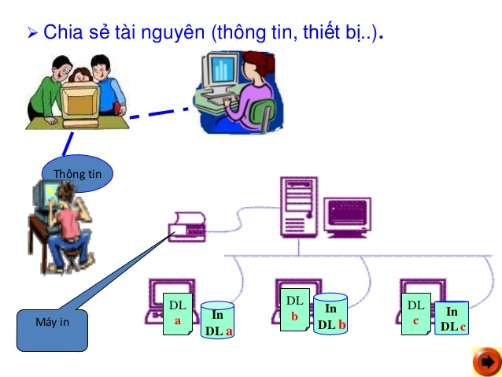

Slide 27
V. ỨNG DỤNG CỦA MẠNG MÁY TÍNH
Ngoài những ứng dụng kể trên, phải kể đến mặt hạn chế của mạng máy tính như:
Mạng máy tính càng lớn thì khả năng bị đánh cắp dữ liệu càng cao
Việc kiểm soát băng thông khó khăn
Nguy cơ lan truyền các phần mềm độc hại chứa virus dễ dàng xảy ra.

Slide 28

VI. MỐI TƯƠNG QUAN GIỮA MẠNG MÁY TÍNH VÀ INTERNET
Internet là một hệ thống thông tin toàn cầu có thể được truy nhập công cộng, gồm các mạng máy tính được liên kết với nhau.
Hệ thống này bao gồm vô số mạng máy tính nhỏ hơn của các doanh nghiệp, của các viện nghiên cứu và các trường đại học, của người dùng cá nhân và các chính phủ trên toàn cầu.

Slide 29
VI.1. CÁC THÀNH PHẦN CỦA INTERNET
IAP (Internet Access Provider)
ISP (Internet Service Provider)
ICP (Internet Content Provider)
User, Account
Kết nối máy tính với internet

Slide 30
VI.1. CÁC THÀNH PHẦN CỦA INTERNET
IAP: nhà cung cấp truy cập internet, IAP giúp chúng ta kết nối trực tiếp đến internet.
ISP: nhà cung cấp dịch vụ internet. ISP phải kết nối với IAP. Khi đăng ký với ISP, người dung có thể sử dụng các dịch vụ mà nhà ISP đó cung cấp như: mail, web,….
IAP có thể là 1 ISP, nhưng ISP không thể là 1 IAP. IAP có thể phục vụ nhiều ISP

Slide 31
VI.1. CÁC THÀNH PHẦN CỦA INTERNET
ICP: là nhà cung cấp thông tin, với nhiều lĩnh vực như: kinh tế, văn hóa,… ICP có thể là ISP, cũng có thể là một server riêng.
User: người dùng trên internet.
Kết nối máy tính đến internet:
Kết nối dial up
Kết nối ADSL
Kết nối Lease Line

Slide 32
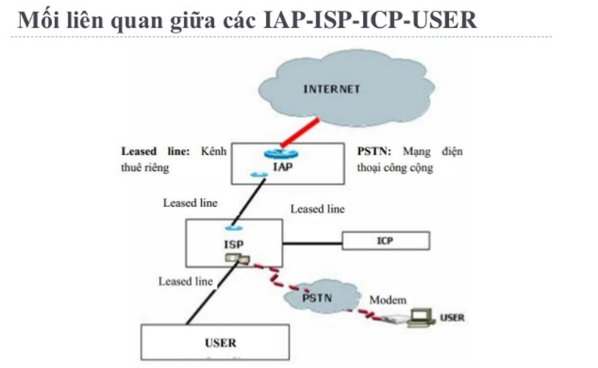
VI.1. CÁC THÀNH PHẦN CỦA INTERNET

Slide 33
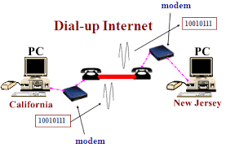
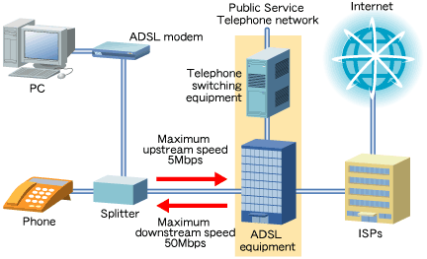
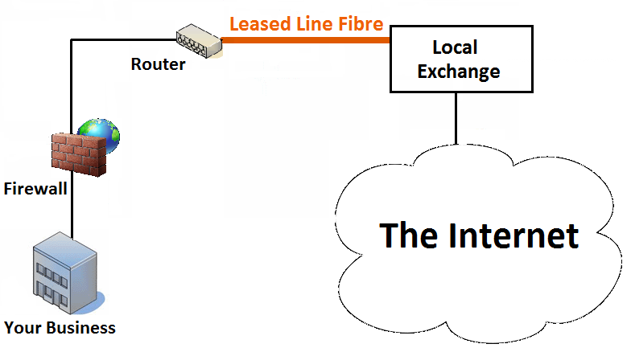

Slide 34
VI.2 VẬN HÀNH CÁC GÓI TIN TRONG INTERNET
Các gói tin trong internet được vận chuyển bằng mạng chuyển mạch
Mạng chuyển mạch :
Mục đích : Thực hiện việc liên kết giữa hai điểm nút bằng một đường tạm thời hoặc dành riêng phục vụ cho việc thiết lập kết nối.
Chuyển mạch được thực hiện bởi các thiết bị chuyển mạch trong mạng
Phân loại :
Chuyển mạch kênh
Chuyển mạch gói

Slide 35
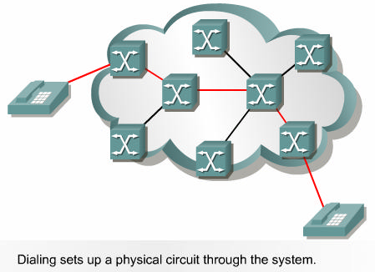
VI.2 VẬN HÀNH CÁC GÓI TIN TRONG INTERNET
Chuyển mạch kênh :
Nguyên tắc hoạt động : Kết nối được thiết lập giữa 2 node mạng trước khi bắt đầu truyền dữ liệu

Slide 36
VI.2 VẬN HÀNH CÁC GÓI TIN TRONG INTERNET
Chuyển mạch kênh :
Phân loại :
Chuyển mạch tương tự - analog
Chuyển mạch số - digital :
ISDN
Kênh thuê riêng – Leased Line
xDSL

Slide 37
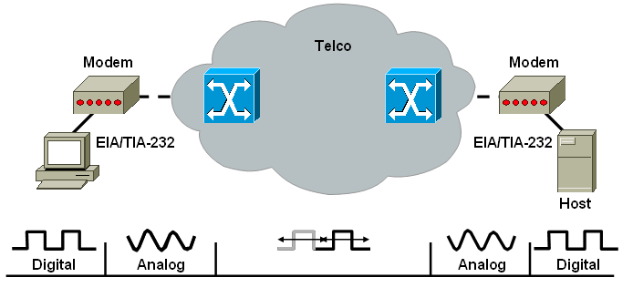
VI.2 VẬN HÀNH CÁC GÓI TIN TRONG INTERNET
Chuyển mạch tương tự - analog :
Được thực hiện qua mạng điện thoại
Dùng modem để chuyển các tín hiệu số từ máy tính thành tín hiệu tương tự truyền trên các kênh điện thoại -> kết nối quay số (dial up)

Slide 38
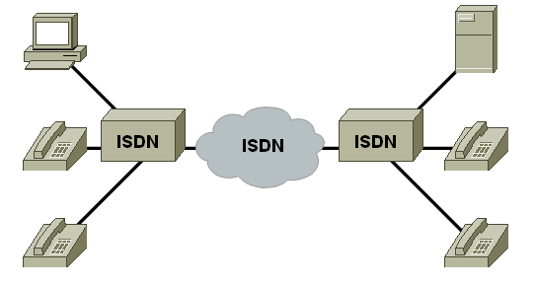
VI.2 VẬN HÀNH CÁC GÓI TIN TRONG INTERNET
Chuyển mạch số - digital :
ISDN – Intergrated Services Digital Network:
Mạng viễn thông tích hợp đa dịch vụ cho phép sử dụng nhiều dịch vụ trên đường dây điện thoại

Slide 39
VI.2 VẬN HÀNH CÁC GÓI TIN TRONG INTERNET
ISDN – Intergrated Services Digital Network :
Các thiết bị :
ISDN adapter
ISDN Router
Đánh giá :
Đắt hơn điện thoại nhưng băng thông cao hơn
Hình thức kết nối liên tỉnh rẻ
Yêu cầu tổng đài điện thoại phải hỗ trợ kết nối ISDN

Slide 40
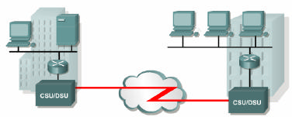
VI.2 VẬN HÀNH CÁC GÓI TIN TRONG INTERNET
Leased Line Network :
Cách kết nối dành riêng giữa 2 điểm có khoảng cách lớn
Khi số lượng kết nối tăng cao, tại các nút mạng sử dụng kỹ thuật ghép kênh. Có hai phương thức ghép kênh chính :
Ghép kênh theo tần số :
Ghép kênh theo thời gian :

Slide 41
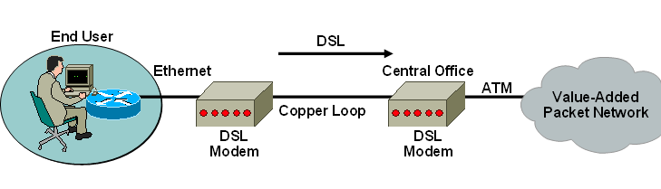
VI.2 VẬN HÀNH CÁC GÓI TIN TRONG INTERNET
xDSL – Digital Subscriber Line: Công nghệ đường dây thuê bao số
xDSL là kỹ thuật truyền dẫn dữ liệu tốc độ cao trên đôi dây cáp đồng truyền thống
Ứng dụng :
Phát các ứng dụng giữa các users
Hội thảo video
Truy cập Internet tốc độ cao
IP Fax
Kết nối giữa các mạng LAN, kết nối WAN

Slide 42
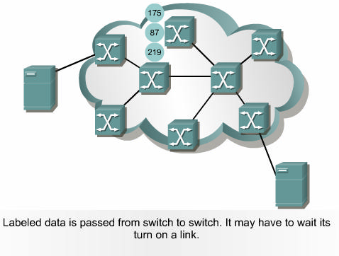
VI.2 VẬN HÀNH CÁC GÓI TIN TRONG INTERNET
Chuyển mạch gói :
Nguyên tắc hoạt động : Chia dữ liệu thành các gói trước khi phát

Slide 43
VI.2 VẬN HÀNH CÁC GÓI TIN TRONG INTERNET
Chuyển mạch gói :
Phân loại :
Hướng kết nối – connection : xác định đường đi bằng một gói, thông tin được lưu trong các chuyển mạch trên đường đi, các gói chỉ cần lưu ID
Hướng không kết nối – connectionless : mỗi gói phải mang đầy đủ thông tin địa chỉ
Ứng dụng :
Công nghệ ATM
Công nghệ Frame Relay
Công nghệ SMDS

Slide 44
VII. CÁC THÔNG SỐ CƠ BẢN TRÊN INTERNET
Băng thông
Độ trễ
Mất gói

Slide 45
VII.1. BĂNG THÔNG
Băng thông (Bandwidth - the width of a band of electromagnetic frequencies - dịch nôm na là độ rộng của một dải tần số điện từ ), đại diện cho tốc độ truyền dữ liệu của một đường truyền, hay, còn được hiểu là độ rộng (width) của một dải tần số mà các tín hiệu điện tử chiếm giữ trên một phương tiện truyền dẫn.
Nói chung, bandwidth đồng nghĩa với số lượng dữ liệu được truyền trên một đơn vị thời gian. Bandwidth cũng đồng nghĩa với độ phức tạp của dữ liệu đối với khả năng của hệ thống.
Ví dụ, trong 1 giây, download 1 bức ảnh sẽ tốn nhiều bandwidth hơn là download 1 trang văn bản thô ( chỉ có chữ ).

Slide 46
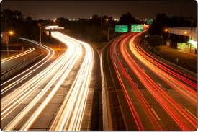
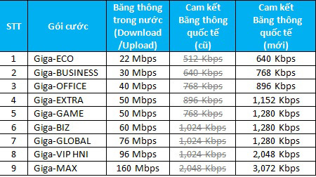
VII.1. BĂNG THÔNG

Slide 47
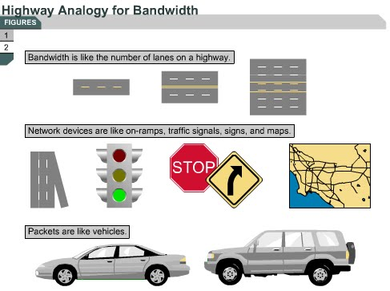
VII.1. BĂNG THÔNG

Slide 48
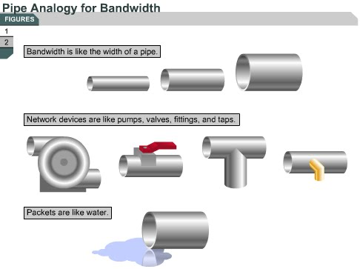
VII.1. BĂNG THÔNG

Slide 49
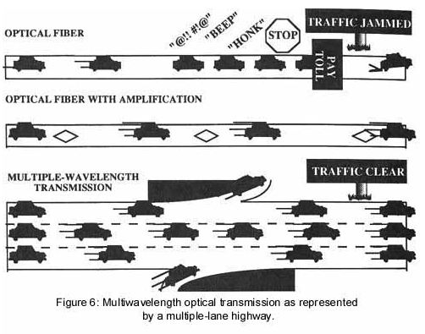
VII.1. BĂNG THÔNG

Slide 50
VII.2. ĐỘ TRỄ
Độ trễ (latency) của tốc độ mạng ở đây là thể hiện cho sự chậm trễ thường phát sinh trong xữ lý dữ liệu của mạng máy tính.
Ngược lại với băng thông, độ trễ càng nhỏ thì tốc độ mạng càng nhanh và delay càng ít. Ngược lại, độ trễ càng nhiều thì tốc độ mạng càng chậm và delay càng nhiều.
Bên cạnh đó độ trễ cũng bị ảnh hưởng bởi môi trường xung quanh hoặc do máy chủ, proxy...

Slide 51
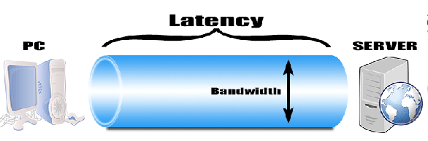
VII.2. ĐỘ TRỄ

Slide 52
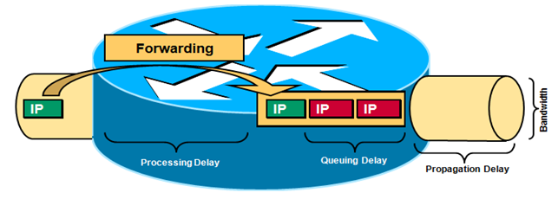
VII.2. ĐỘ TRỄ
Nguyên nhân gây ra trễ gồm:
Processing delay
Queuing delay
Propagation delay
Độ trễ được tính bằng tổng thời gian của ba nguyên nhân trên.

Slide 53
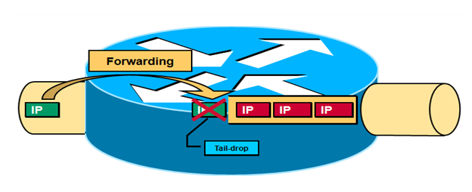
VII.3. MẤT GÓI TIN
Mất gói tin thông thường xảy ra khi các router hết bộ nhớ đệm ở hàng đợi cổng ra.

Slide 54
VII.3. MẤT GÓI TIN
Router cũng đánh rớt các gói tin với nhiều lý do khác, ví dụ như:
Hàng đợi vào – CPU bị tắc nghẽn và không thể xử lý các gói tin ( hàng đợi cổng vào đầy).
Từ chối – bộ nhớ đệm của router đầy.
Tràn – CPU bị tắc nghẽn và không thể chỉ định bộ nhớ đệm cho gói tin mới.
Lỗi khung – lỗi phần cứng trong khung.

Slide 55
VIII. CÁC THIẾT BỊ MẠNG
Card mạng (Network Interface Card - NIC)
Modem
Repeater (Bộ chuyển tiếp)
Hub (Bộ tập trung)
Bridge (Cầu nối)
Switch (Bộ chuyển mạch)
Router (Bộ định tuyến)
Gateway (Cổng nối)

Slide 56
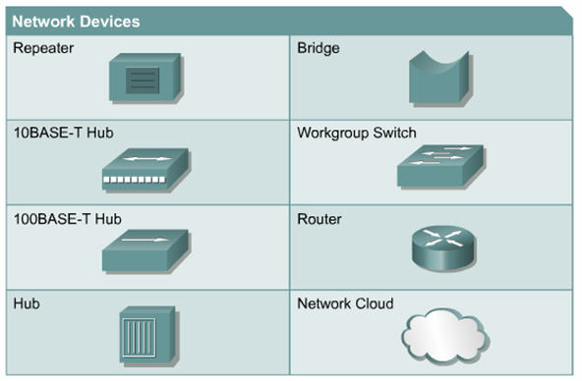
VIII. CÁC THIẾT BỊ MẠNG
Biểu diễn của các thiết bị mạng trong sơ đồ mạng

Slide 57
VIII.1 CARD MẠNG
Kết nối giữa máy tính và cáp mạng để phát hoặc nhận dữ liệu với các máy tính khác thông qua mạng.
Kiểm soát luồng dữ liệu giữa máy tính và hệ thống cáp.
Mỗi NIC (Network Interface Adapter Card) có một mã duy nhất gọi là địa chỉ MAC (Media Access Control). MAC address có 6 byte, 3 byte đầu là mã số nhà sản xuất, 3 byte sau là số serial của card.

Slide 58
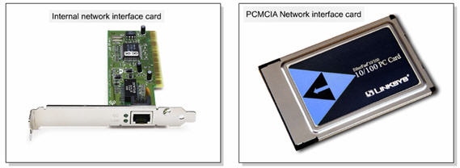
VIII.1 CARD MẠNG

Slide 59
VIII.2 MODEM
Là tên viết tắt của hai từ điều chế (MOdulation) và giải điều chế (DEModulation).
Điều chế tín hiệu số (Digital) sang tín hiệu tương tự (Analog) để gởi theo đường điện thoại và ngược lại.
Có 2 loại là Internal và External.

Slide 60
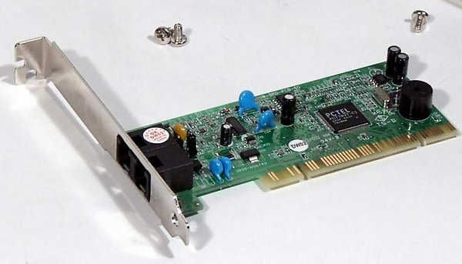
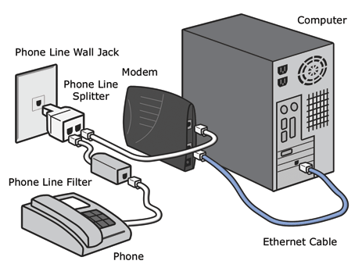
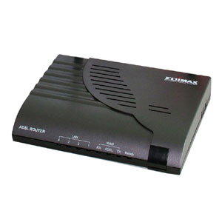
VIII.2 MODEM

Slide 61
VIII.3 REPEATER (BỘ CHUYỂN TIẾP)
Khuếch đại, phục hồi các tín hiệu đã bị suy thoái do tổn thất năng lượng trong khi truyền.
Cho phép mở rộng mạng vượt xa chiều dài giới hạn của một môi trường truyền.
Chỉ được dùng nối hai mạng có cùng giao thức truyền thông.
Hoạt động ở lớp Physical.

Slide 62
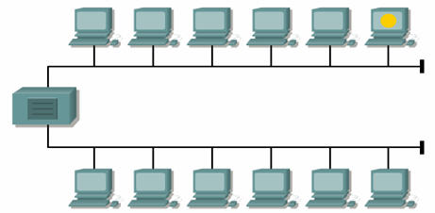
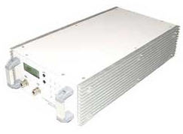
VIII.3 REPEATER (BỘ CHUYỂN TIẾP)

Slide 63
VIII.4 HUB (BỘ TẬP TRUNG)
Chức năng như Repeater nhưng mở rộng hơn với nhiều đầu cắm các đầu cáp mạng.
Tạo ra điểm kết nối tập trung để nối mạng theo kiểu hình sao.
Tín hiệu được phân phối đến tất cả các kết nối.
Có 3 loại Hub: thụ động, chủ động, thông minh.

Slide 64
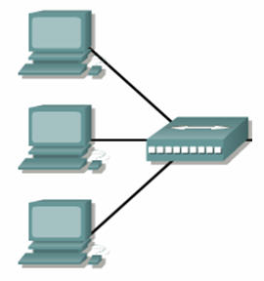
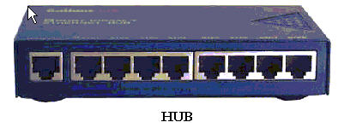
VIII.4 HUB (BỘ TẬP TRUNG)
Hub thụ động (Passive Hub): chỉ đảm bảo chức năng kết nối, không xử lý lại tín hiệu.
Hub chủ động (Active Hub): có khả năng khuếch đại tín hiệu để chống suy hao.
Hub thông minh (Intelligent Hub): là Hub chủ động nhưng có thêm khả năng tạo ra các gói tin thông báo hoạt động của mình giúp cho việc quản trị mạng dễ dàng hơn.

Slide 65
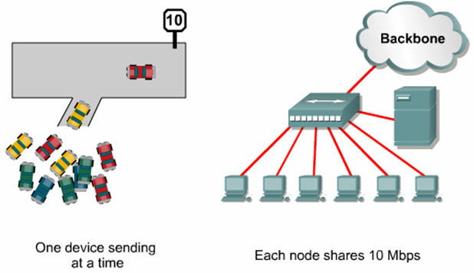
VIII.4 HUB (BỘ TẬP TRUNG)

Slide 66
VIII.5 BRIDGE (CẦU NỐI)
Dùng để nối 2 mạng có giao thức giống hoặc khác nhau.
Chia mạng thành nhiều phân đoạn nhằm giảm lưu lượng trên mạng.
Hoạt động ở lớp Data Link với 2 chức năng chính là lọc và chuyển vận.
Dựa trên bảng địa chỉ MAC lưu trữ, Brigde kiểm tra các gói tin và xử lý chúng trước khi có quyết định chuyển đi hay không.

Slide 67
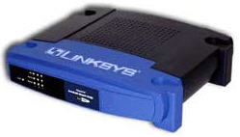
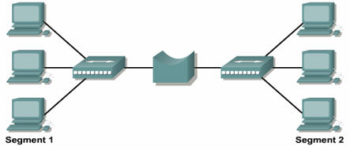
VIII.5 BRIDGE (CẦU NỐI)
Bridge
Hub
Hub

Slide 68
VIII.6 SWITCH (BỘ CHUYỂN MẠCH)
Là thiết bị giống Bridge và Hub cộng lại nhưng thông minh hơn.
Có khả năng chỉ chuyển dữ liệu đến đúng kết nối thực sự cần dữ liệu này làm giảm đụng độ trên mạng.
Dùng để phân đoạn mạng trong các mạng cục bộ lớn (VLAN).
Hoạt động ở lớp Data Link.

Slide 69

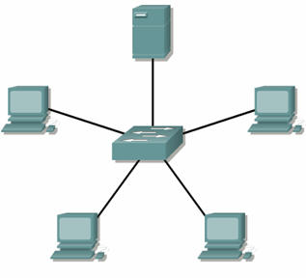
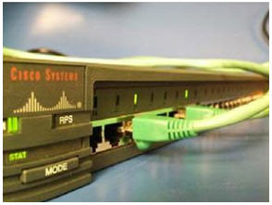
VIII.6 SWITCH (BỘ CHUYỂN MẠCH)

Slide 70
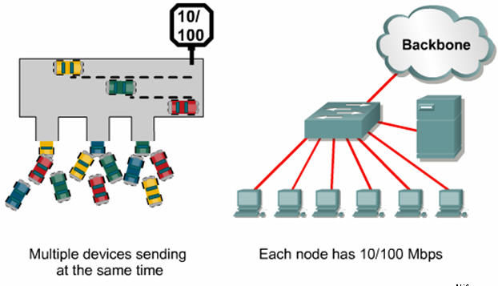
VIII.6 SWITCH (BỘ CHUYỂN MẠCH)

Slide 71
VIII.7 ROUTER (BỘ ĐỊNH TUYẾN)
Dùng để ghép nối các mạng cục bộ lại với nhau thành mạng rộng.
Lựa chọn đường đi tốt nhất cho các gói tin hướng ra mạng bên ngoài.
Hoạt động chủ yếu ở lớp Network.
Có 2 phương thức định tuyến chính:
Định tuyến tĩnh: cấu hình các đường cố định và cài đặt các đường đi này vào bảng định tuyến.
Định tuyến động:
Vectơ khoảng cách: RIP, IGRP, EIGRP, BGP
Trạng thái đường liên kết: OSPF

Slide 72



VIII.7 ROUTER (BỘ ĐỊNH TUYẾN)

Slide 73

VIII.8 GATEWAY (PROXY – CỔNG NỐI)
Thường dùng để kết nối các mạng không thuần nhất, chủ yếu là mạng LAN với mạng lớn bên ngoài chứ không dùng kết nối LAN – LAN.
Kiểm soát luồng dữ liệu ra vào mạng.
Hoạt động phức tạp và chậm hơn Router.
Hoạt động từ tầng thứ 4→7

Slide 74
IX. TOPO MẠNG
Phương thức nối mạng
Cấu trúc vật lý của mạng

Slide 75

IX.1 PHƯƠNG THỨC NỐI MẠNG
Point-to-point (điểm – điểm): các đường truyền riêng biệt được thiết lập để nối các cặp máy tính lại với nhau.

Slide 76

IX.1 PHƯƠNG THỨC NỐI MẠNG
Broadcast (một điểm - nhiều điểm): tất cả các trạm phân chia chung một đường truyền vật lý.

Slide 77

IX.1 PHƯƠNG THỨC NỐI MẠNG
Multicast là thuật ngữ được sử dụng để mô tả cách thức truyền tin được gửi từ 1 hoặc nhiều điểm đến 1 tập hợp các điểm khác

Slide 78

IX.1 PHƯƠNG THỨC NỐI MẠNG

Slide 79

IX.2 CẤU TRÚC VẬT LÝ CỦA MẠNG

Slide 80


DẠNG ĐƯỜNG THẲNG (BUS)
Ưu điểm
Dễ dàng cài đặt và mở rộng
Chi phí thấp
Một máy hỏng không ảnh hưởng đến các máy khác.
Hạn chế
Khó quản trị và tìm nguyên nhân lỗi
Giới hạn chiều dài cáp và số lượng máy tính
Hiệu năng giảm khi có máy tính được thêm vào
Một đoạn cáp backbone bị đứt sẽ ảnh hưởng đến toàn mạng

Slide 81


DẠNG VÒNG TRÒN (RING)
Ưu điểm
Sự phát triển của hệ thống không tác động đáng kể đến hiệu năng
Tất cả các máy tính có quyền truy cập như nhau
Hạn chế
Chi phí thực hiện cao
Phức tạp
Khi một máy có sự cố thì có thể ảnh hưởng đến các máy tính khác

Slide 82

DẠNG HÌNH SAO (STAR)
Ưu điểm
Dễ dàng bổ sung hay loại bỏ bớt máy tính
Dễ dàng theo dõi và giải quyết sự cố
Có thể phù hợp với nhiều loại cáp khác nhau
Hạn chế
Khi hub không làm việc, toàn mạng cũng sẽ không làm việc
Sử dụng nhiều cáp

Slide 83

DẠNG MESH
Ưu điểm
Tính sẳn sàng hoạt động cao.
Áp dụng cho các hệ thống mạng phải hoạt động thường xuyên.
Hạn chế
Khi thêm một máy tính vào, số lượng kết nối gia tăng rất lớn.
Khó áp dụng cho hệ thống mạng lớn
Phức tạp và tốn chi phí.

Slide 84
MẠNG STAR - BUS
Star bus là mạng kết hợp giữa mạng star và mạng bus.
Trong kiến trúc này một vài mạng có kiến trúc hình star được nối với trục cáp chính (bus).
Nếu một máy tính nào đó bị hỏng thì nó không ảnh hưởng đến phần còn lại của mạng.
Nếu một Hub bị hỏng thì toàn bộ các máy tính trên Hub đó sẽ không thể giao tiếp được.

Slide 85


MẠNG STAR - BUS

Slide 86
MẠNG STAR RING
Mạng Star Ring tương tự như mạng Star Bus.
Các Hub trong kiến trúc Star Bus đều được nối với nhau bằng trục cáp thẳng (bus) trong khi Hub trong cấu hình Star Ring được nối theo dạng hình Star với một Hub chính.

Slide 87

MẠNG STAR RING

